Slide 1
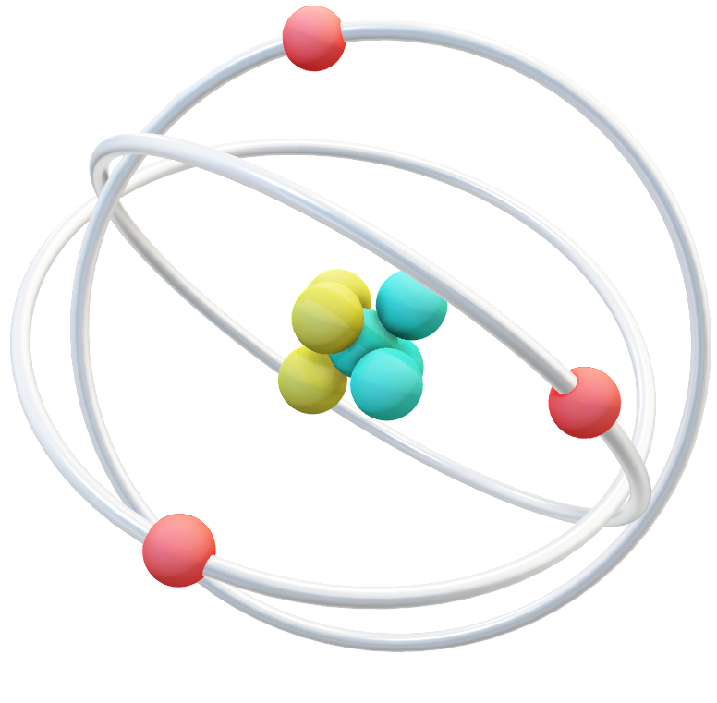

Slide 2







2
4
5
3
1
Notes:
Dùng trigger chọn nhân vật tương ưng với câu hỏi

Slide 3
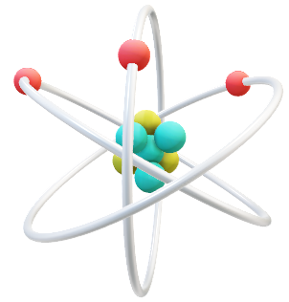
Mô hình nguyên tử sau cần có bao nhiêu hạt electron?
+12

Slide 4
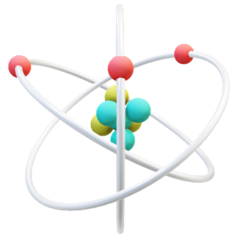
Khối lượng của nguyên tử được coi như bằng…
Khối lượng hạt electron
Khối lượng hạt proton
Khối lượng vỏ nguyên tử
Khối lượng hạt nhân

Slide 5
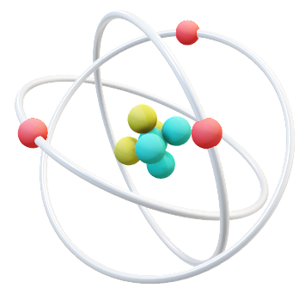
Chất khí nào có chiếm nhiều phần trăm nhất trong không khí?
Oxygen
Nitrogen
Hydrogen
Carbon dioxide

Slide 6

Mô hình nguyên tử sau có bao nhiêu lớp electron và bao nhiêu electron lớp ngoài cùng?
+10

Slide 7
Ba nguyên tử sau có đặc điểm chung gì?
−
+
Deuterium
−
−
+
+
Protium
Tritium

Slide 8
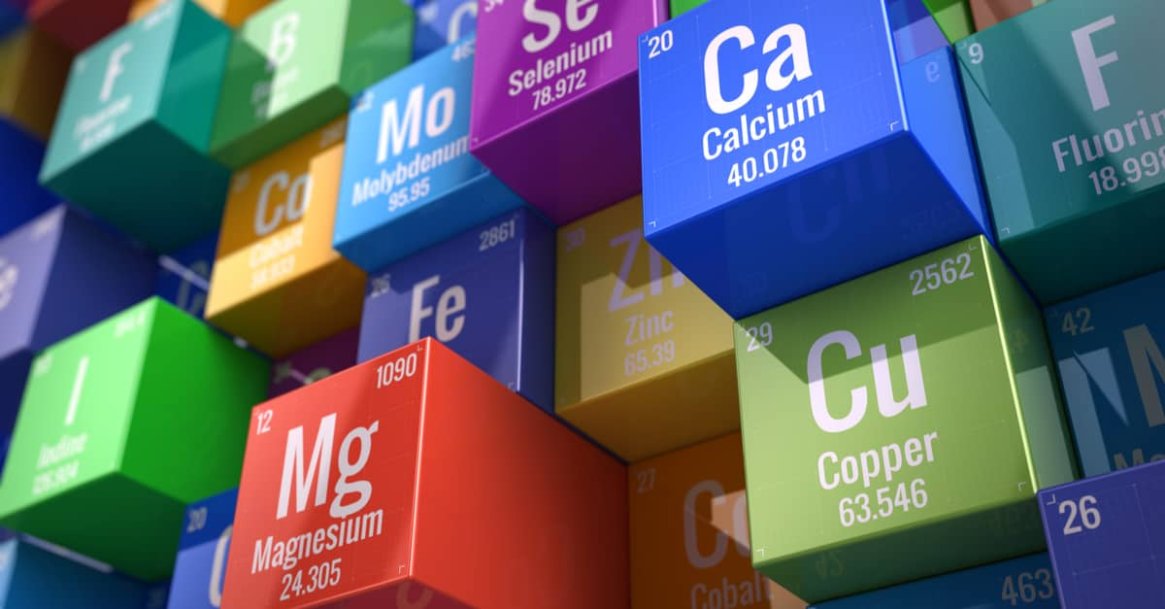
NGUYÊN TỐ HÓA HỌC
TIẾT 12, 13, 14
BÀI 3
KHOA HỌC TỰ NHIÊN 7

Slide 9
−
−
Câu hỏi 1: Những nguyên tử ở câu hỏi 5 có gì khác nhau?
+
+
Ba nguyên tử ở câu hỏi 5 có số lượng hạt neutron khác nhau.
+ Nguyên tử Protium không có hạt neutron.
+ Nguyên tử Deuterium có 1 hạt neutron.
+ Nguyên tử Tritium có 2 hạt neutron.
Protium
Deuterium
−
+
Câu hỏi 2: Nguyên tử có 1 hạt proton có trong hạt nhân là nguyên tử gì?
Tritium
Nguyên tử Hydrogen
KHOA HỌC TỰ NHIÊN 7

Slide 10

I. NGUYÊN TỐ HÓA HỌC
−
−
−
Câu hỏi 3: Nếu có nhiều nguyên tử cùng số hạt proton như câu hỏi 5, vậy ta có thể gọi chung những nguyên tử đó là gì?
+
+
+
Protium
Deuterium
Tritium
- Nguyên tố hóa học là tập hợp những nguyên tử cùng loại, có cùng số proton trong hạt nhân.
- Số proton trong hạt nhân chính là số hiệu nguyên tử. Mỗi nguyên tố hóa học chỉ có duy nhất một số hiệu nguyên tử.
- Các nguyên tử của cùng một nguyên tố hóa học đều có tính chất hóa học giống nhau.
KHOA HỌC TỰ NHIÊN 7

Slide 11
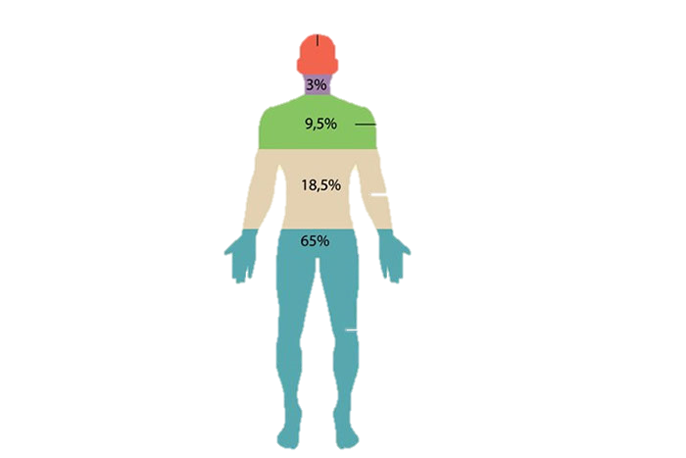
I. NGUYÊN TỐ HÓA HỌC
Các Nguyên tố khác
1, Kể tên các nguyên tố hóa học tạo nên cơ thể người.
Nitrogen
Hydrogen
Các nguyên tố hóa học tạo nên cơ thể người: Oxygen, Carbon, Hydrogen, Nitrogen,...
Carbon
2, Nguyên tố nào chiếm tỉ lệ phần trăm lớn nhất trong cơ thể người?
Oxygen
Oxygen (65%)

Slide 12
I. NGUYÊN TỐ HÓA HỌC
PHIẾU HỌC TẬP SỐ 1
Các em hãy tự chia giấy A3 thành các ô vuông và xếp 12 thẻ thông tin của các nguyên tử sau vào cùng một ô nguyên tố
A (1;0)
B (8;8)
C (8;9)
D (1;1)
E (1;2)
F (6;6)
G (19;21)
H (19;20)
I (8;9)
K (20;20)
L (6;8)
M (7;7)

Slide 13
I. NGUYÊN TỐ HÓA HỌC
PHIẾU HỌC TẬP SỐ 2
1, Quan sát mô hình cấu tạo của ba nguyên tử khác nhau thuộc cùng thuộc một nguyên tố. Điền số proton, số electron, số neutron của mỗi nguyên tử vào bảng sau:
 | Số p | Số e | Số n
Nguyên tử 1
Nguyên tử 2
Nguyên tử 3
−
−
−
−
−
−
+
+
+
+
+
+
+
+
+
+
2, Nhận xét sự giống nhau và khác nhau về cấu tạo của 3 nguyên tử trên?
+
+
−
−
−
−
−
−
−
−
−
Nguyên tử 2
3, Em hãy đối chiếu với bảng 3.1 SGK/21, hãy xác định nguyên tố nào có số hiệu nguyên tử là 6?
Nguyên tử 1
+
+
+
+
+
+
−
−
−
Nguyên tử 3

Slide 14
I. NGUYÊN TỐ HÓA HỌC
PHIẾU HỌC TẬP SỐ 2
1, Quan sát mô hình cấu tạo của ba nguyên tử khác nhau thuộc cùng thuộc một nguyên tố. Điền số proton, số electron, số neutron của mỗi nguyên tử vào bảng sau:
 | Số p | Số e | Số n
Nguyên tử 1 | 6 | 6 | 6
Nguyên tử 2 | 6 | 6 | 7
Nguyên tử 3 | 6 | 6 | 8
Nguyên tử 1
−
−
−
+
+
+
+
−
+
+
−
−
2, Nhận xét sự giống nhau và khác nhau về cấu tạo của 3 nguyên tử trên?
−
−
−
+
+
+
+
+
+
Giống: đều có 6 hạt proton trong hạt nhân.
Khác: 3 nguyên tử có số hạt neutron khác nhau.
−
−
−
−
−
−
+
Nguyên tử 3
3, Em hãy đối chiếu với bảng 3.1 SGK/21, hãy xác định nguyên tố nào có số hiệu nguyên tử là 6?
+
+
+
+
+
Nguyên tố đó là Carbon.
−
−
−
Nguyên tử 2

Slide 15
I. NGUYÊN TỐ HÓA HỌC
PHIẾU HỌC TẬP SỐ 3
1, Quan sát mô hình cấu tạo của ba nguyên tử khác nhau thuộc cùng nguyên tố oxygen. Điền số proton, số electron, số neutron của mỗi nguyên tử vào bảng sau:
 | Số p | Số e | Số n
Nguyên tử 1
Nguyên tử 2
Nguyên tử 3
−
−
−
−
−
−
+
+
+
+
+
+
−
+
+
+
−
−
+
+
+
−
+
+
+
+
2, Em hãy nêu một số ứng dụng của nguyên tố Oxygen?
−
−
−
−
−
−
Nguyên tử 1
Nguyên tử 2
−
−
−
+
+
+
−
+
+
+
−
+
+
−
Nguyên tử 3
−
−

Slide 16
I. NGUYÊN TỐ HÓA HỌC
PHIẾU HỌC TẬP SỐ 3
1, Quan sát mô hình cấu tạo của ba nguyên tử khác nhau thuộc cùng nguyên tố oxygen. Điền số proton, số electron, số neutron của mỗi nguyên tử vào bảng sau:
 | Số p | Số e | Số n
Nguyên tử 1 | 8 | 8 | 8
Nguyên tử 2 | 8 | 8 | 9
Nguyên tử 3 | 8 | 8 | 10
−
−
−
−
−
−
+
+
+
+
+
+
−
+
+
+
−
−
+
+
+
−
+
+
2, Em hãy nêu một số ứng dụng của nguyên tố Oxygen?
+
+
−
−
−
−
−
−
+ Bình khí oxygen trong bệnh viện.
+ Bình khí thở của thợ lặn, phi công,…
+ Dùng làm thuốc nổ.
+ Oxygen lỏng làm nhiên liệu tên lửa.
Nguyên tử 1
Nguyên tử 2
−
−
−
+
+
+
−
+
+
+
−
+
+
−
Nguyên tử 3
−
−

Slide 17

Câu hỏi 1: Tên gọi của các nguyên tố hóa học được qui định như thế nào?
Câu hỏi 2: Vì sao phải xây dựng hệ thống kí hiệu nguyên tố hóa học?
Câu hỏi 3: Các kí hiệu hóa học được biểu diễn như thế nào?

Slide 18
II. TÊN GỌI VÀ KÍ HIỆU CỦA NGUYÊN TỐ HÓA HỌC
Câu hỏi 1: Tên gọi của các nguyên tố hóa học được qui định như thế nào?
➔Tên gọi của các nguyên tố hóa học được quy định dùng thống nhất trên thế giới theo IUPAC.

Slide 19
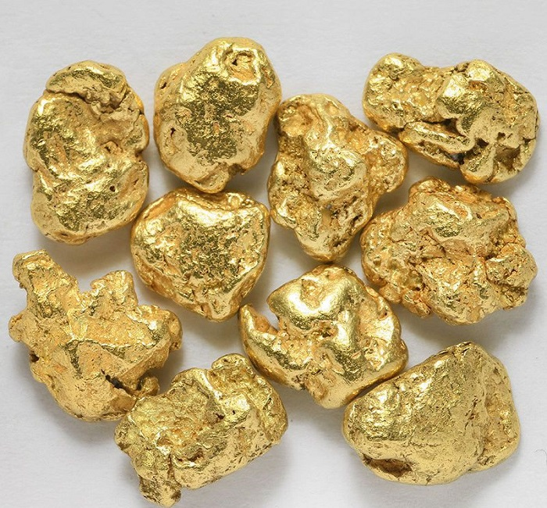
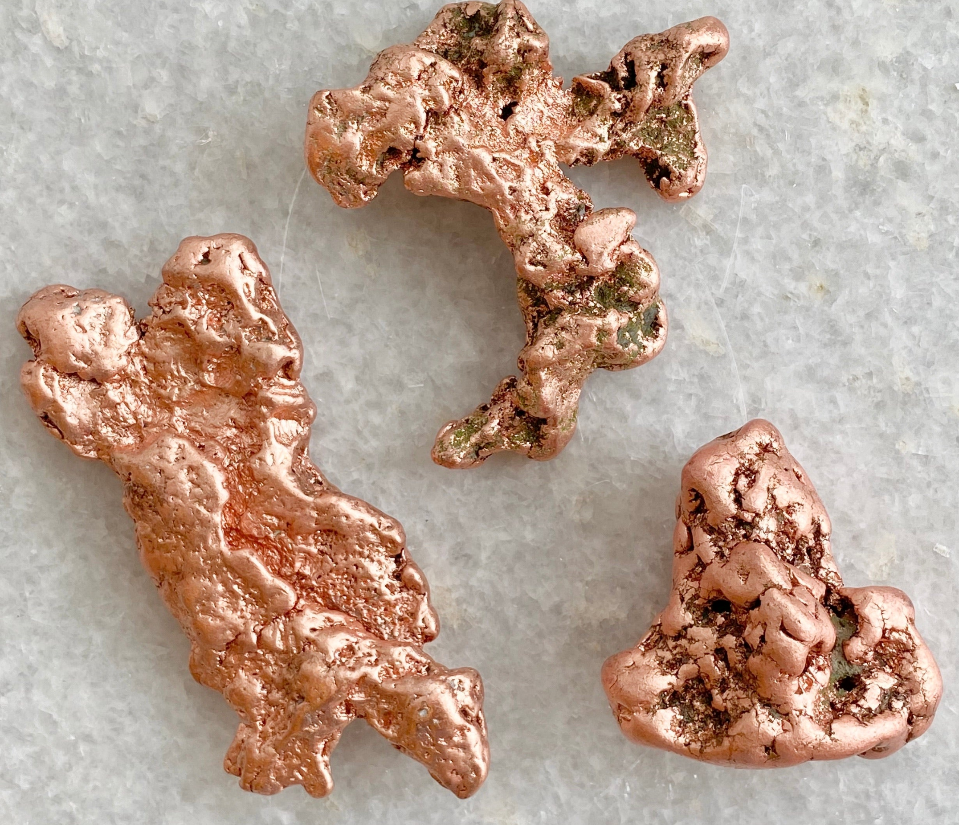
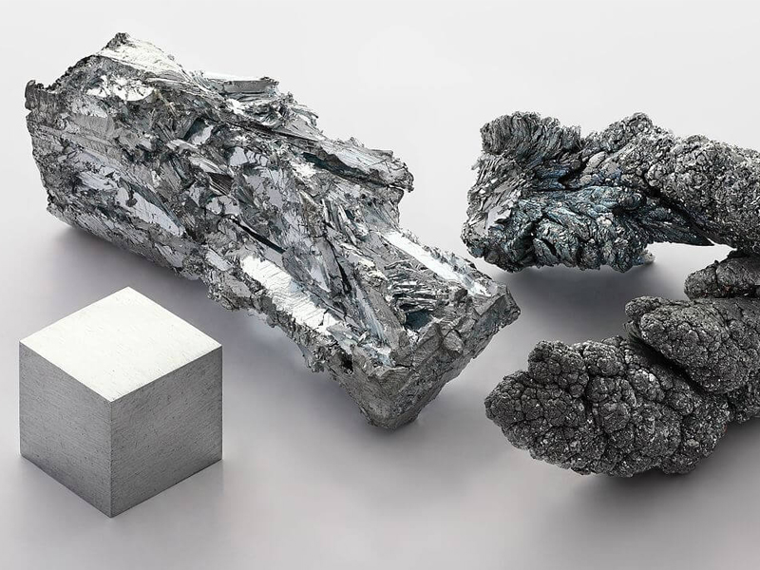
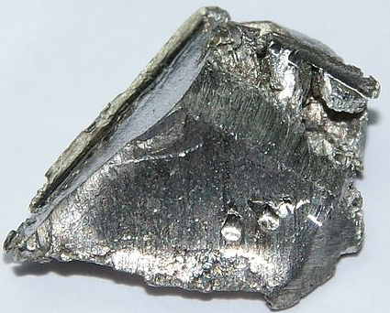
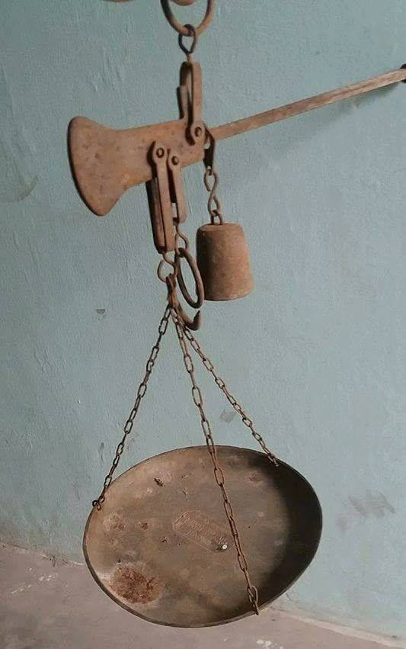
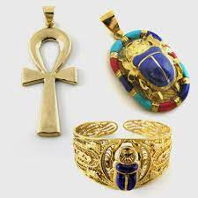
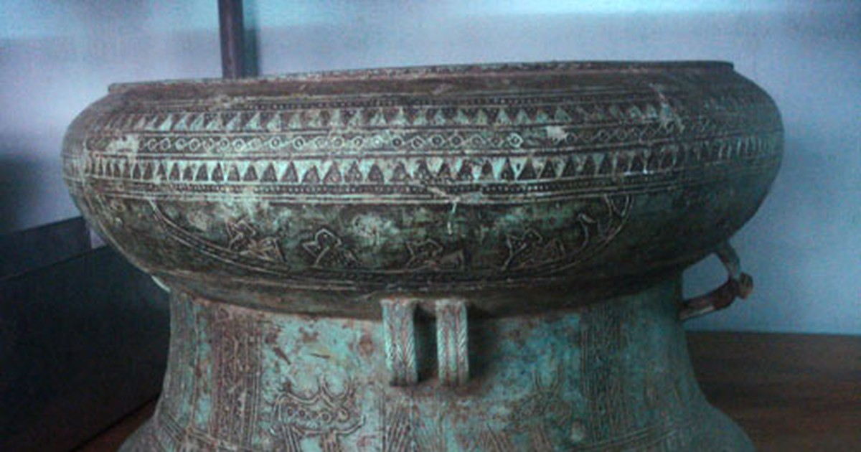
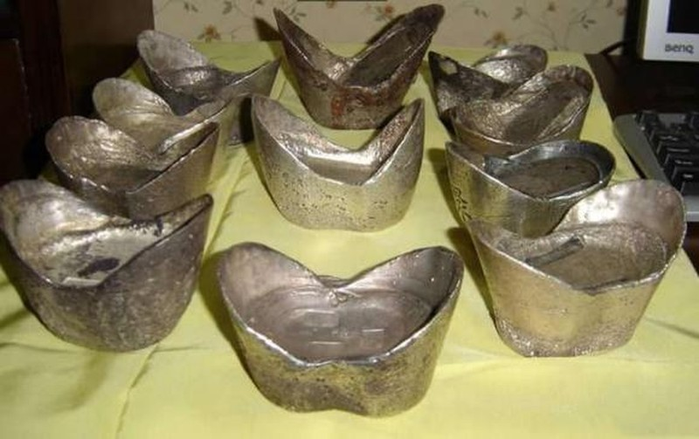
II. TÊN GỌI VÀ KÍ HIỆU CỦA NGUYÊN TỐ HÓA HỌC
Nguyên tố vàng (gold)
Nguyên tố đồng (copper)
Nguyên tố bạc (silver)
Nguyên tố sắt (iron)
Notes:
Một số nguyên tố được đặt tên từ hàng ngàn năm trước như đồng (copper), bạc (silver), vàng (gold), chì (lead)....
Tên gọi nguyên tố đồng từ tiếng Latin, tên gọi của đảo Sip, nơi có nhiều quặng đồng được khai thác từ cổ xưa – là “Cuprum”hoặc “Cuprus”.
Tên gọi nguyên tố nhôm có nguồn gốc từ tiếng Latin “Alumen” – nghĩa là sinh ra phèn.
Các nguyên tố mới được tìm thấy hay nguyên tố nhân tạo được đặt theo tên một số vị thần, tên nhà hóa học, ví dụ như: Galium, Nobelium, Thorium....

Slide 20
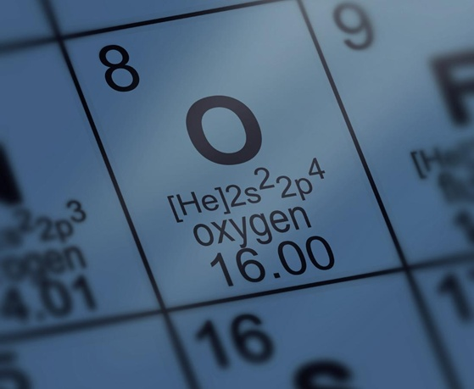
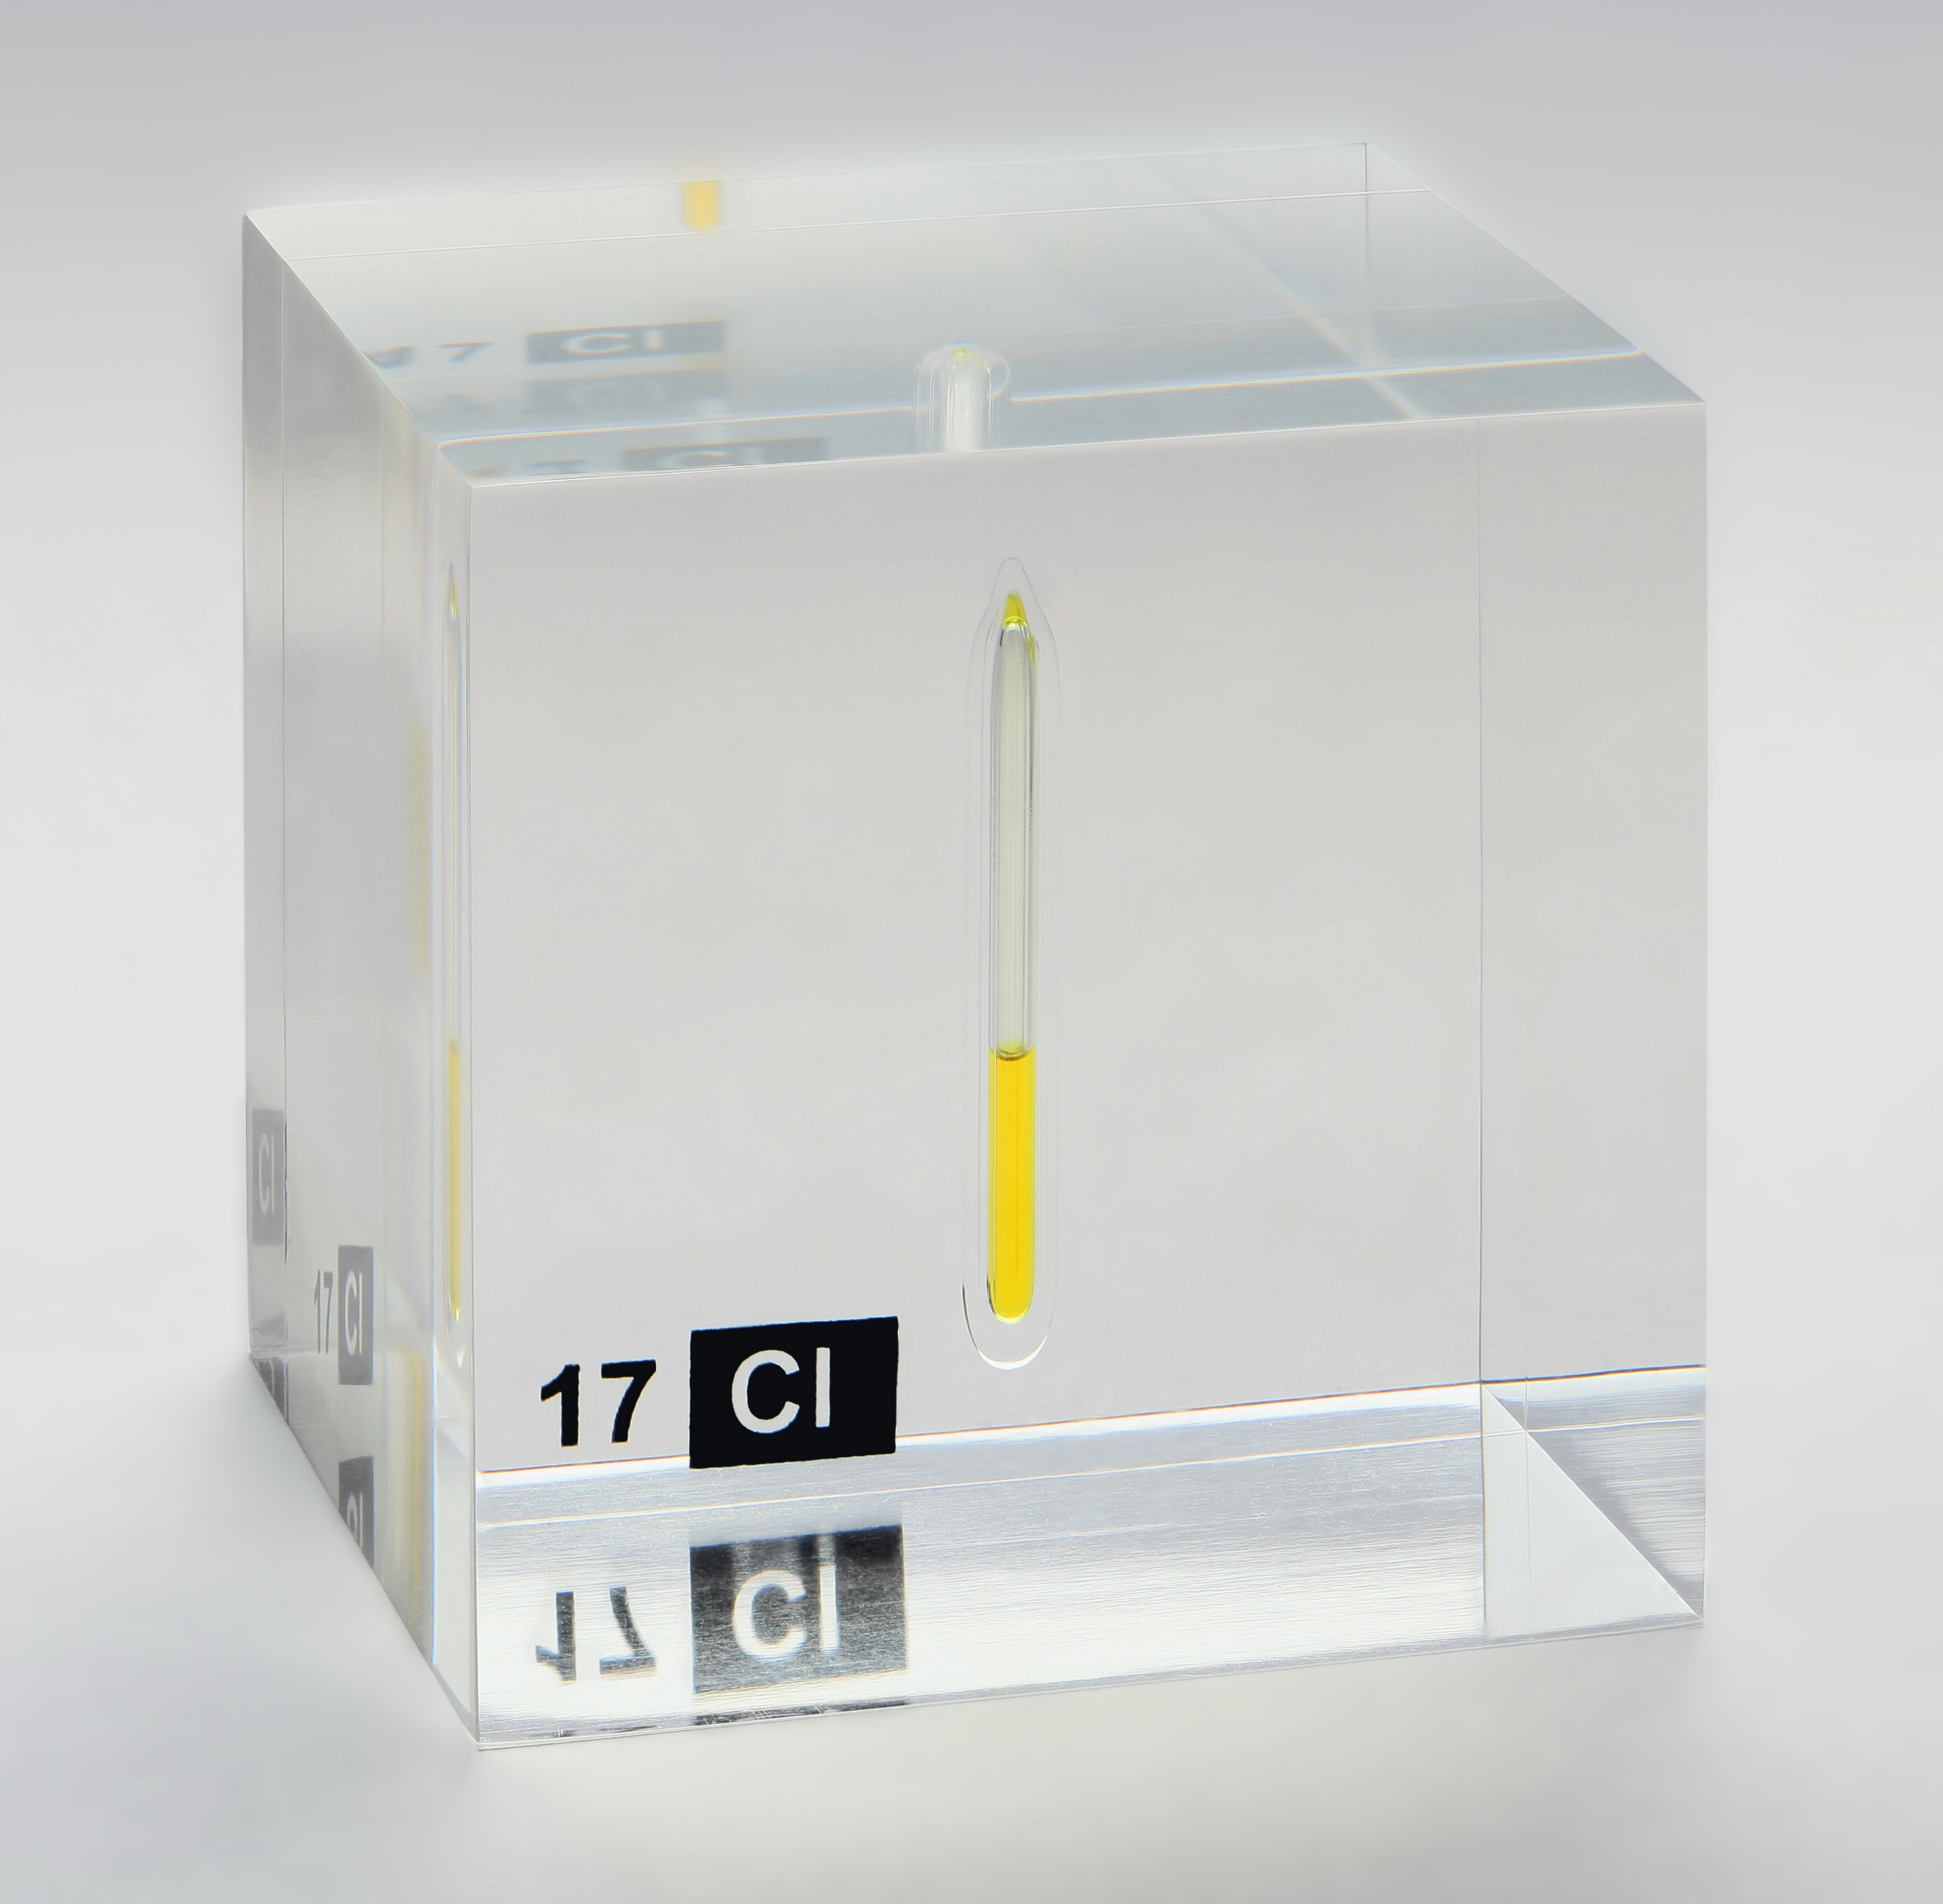
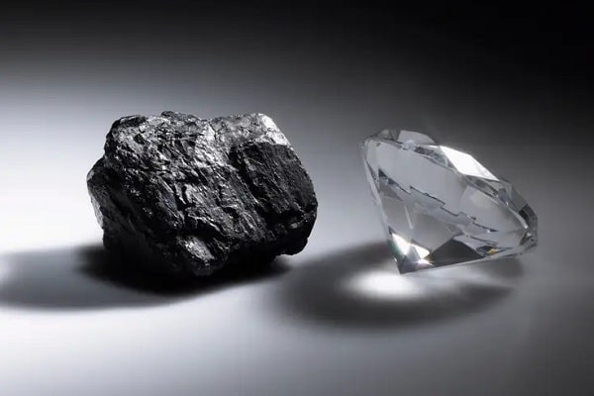
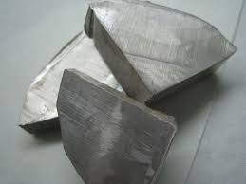
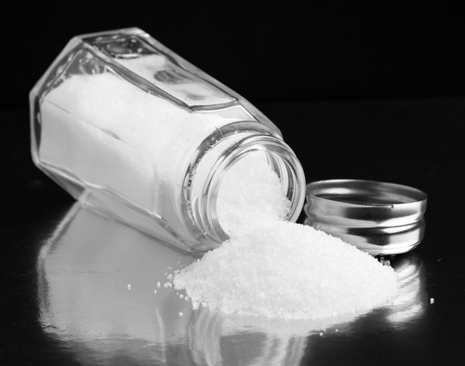
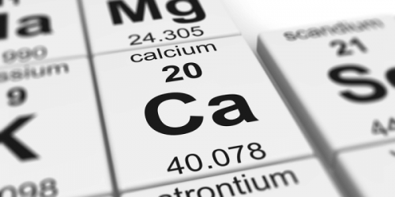
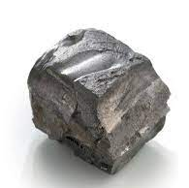
II. TÊN GỌI VÀ KÍ HIỆU CỦA NGUYÊN TỐ HÓA HỌC
Nguyên tố oxygen
Nguyên tố chlorine
Nguyên tố Carbon
Nguyên tố Sodium
Nguyên tốCalcium
Notes:
Một số nguyên tố được đặt tên từ hàng ngàn năm trước như đồng (copper), bạc (silver), vàng (gold), chì (lead)....
Tên gọi nguyên tố đồng từ tiếng Latin, tên gọi của đảo Sip, nơi có nhiều quặng đồng được khai thác từ cổ xưa – là “Cuprum”hoặc “Cuprus”.
Tên gọi nguyên tố nhôm có nguồn gốc từ tiếng Latin “Alumen” – nghĩa là sinh ra phèn.
Các nguyên tố mới được tìm thấy hay nguyên tố nhân tạo được đặt theo tên một số vị thần, tên nhà hóa học, ví dụ như: Galium, Nobelium, Thorium....

Slide 21
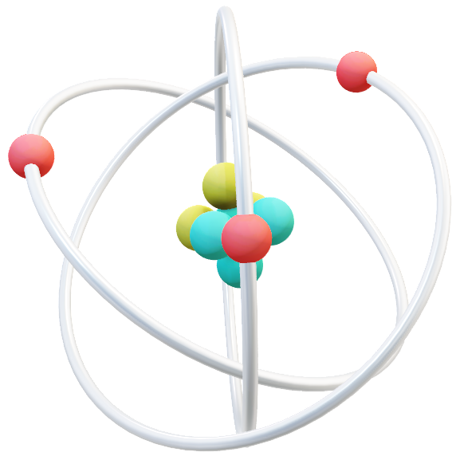
II. TÊN GỌI VÀ KÍ HIỆU CỦA NGUYÊN TỐ HÓA HỌC
Câu hỏi 2: Vì sao phải xây dựng hệ thống kí hiệu nguyên tố hóa học?
➔Cần phải xây dựng hệ thống kí hiệu nguyên tố hóa học vì tên đầy đủ thường rất dài và khó nhớ, cần phải kí hiệu ngắn gọn để thuận tiện cho việc học tập và nghiên cứu.

Slide 22
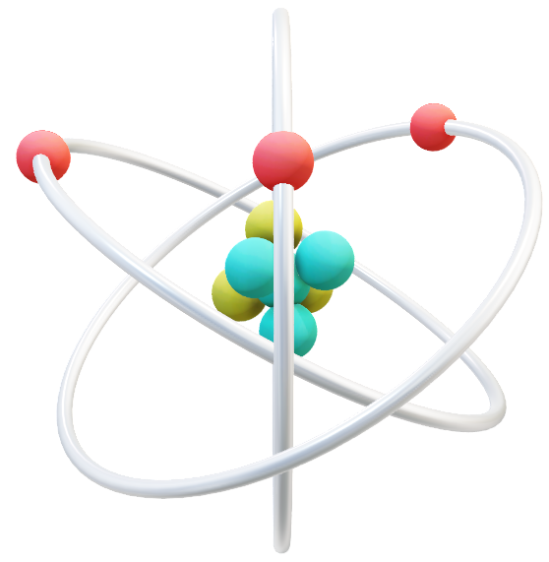
II. TÊN GỌI VÀ KÍ HIỆU CỦA NGUYÊN TỐ HÓA HỌC
Em hãy thảo luận nhóm 2, viết kí hiệu hóa học của mỗi nguyên tố sau:
Hydrogen
Oxygen
Nitrogen
Carbon
Helium
Calcium
Sodium (natrium)
Iron (sắt)
Copper (đồng)

Slide 23
II. TÊN GỌI VÀ KÍ HIỆU CỦA NGUYÊN TỐ HÓA HỌC
Em hãy thảo luận nhóm 2, viết kí hiệu hóa học của mỗi nguyên tố sau:
Hydrogen
Oxygen
Nitrogen
Carbon
Helium
Calcium
Sodium (natrium)
Iron (sắt)
Copper (đồng)
H
O
N
C
He
Ca
Na
Fe
Cu
Câu hỏi 3: Các kí hiệu hóa học được biểu diễn như thế nào?
➔ Mỗi nguyên tố được biểu diễn bằng 1 hay 2 chữ cái, trong đó chữ cái đầu viết ở dạng in hoa.

Slide 24
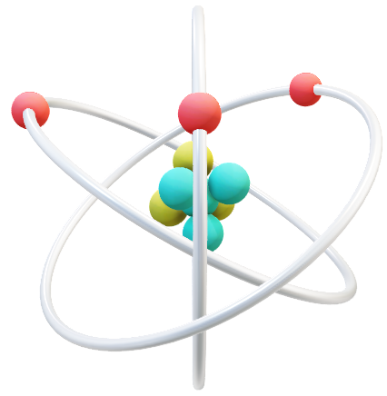
II. TÊN GỌI VÀ KÍ HIỆU CỦA NGUYÊN TỐ HÓA HỌC
- Các nguyên tố được đặt tên theo nhiều cách khác nhau. Ngày nay, tên gọi của các nguyên tố hóa học được quy định dùng thống nhất trên thế giới theo IUPAC.
- Kí hiệu nguyên tố hóa học gồm một hay hai chữ cái có trong tên gọi của nguyên tố, trong đó chữ cái đầu viết hoa và chữ cái sau viết thường.
Ví dụ: Hydrogen: H; Oxygen: O; Nitrogen: N; Carbon: C; Helium: He; Calcium: Ca; Sodium (natrium): Na; Iron (sắt): Fe; Copper (đồng): Cu,…

Slide 25
II. TÊN GỌI VÀ KÍ HIỆU CỦA NGUYÊN TỐ HÓA HỌC
TRÒ CHƠI “NGUYÊN TỐ TIẾP SỨC”
Luật chơi: Lớp chia làm 2 nhóm lớn, cho mỗi đội lần lượt kể ra 1 nguyên tố hóa học. Đến khi nào có 1 trong 2 đội không trả lời được nữa thì kết thúc.

Slide 26
II. TÊN GỌI VÀ KÍ HIỆU CỦA NGUYÊN TỐ HÓA HỌC
1, Em biết gì về nguyên tố calcium?
2, Nguyên tố oxygen có vai trò như thế nào đối với con người và tất cả các sinh vật sống trên Trái Đất?

Slide 27
II. TÊN GỌI VÀ KÍ HIỆU CỦA NGUYÊN TỐ HÓA HỌC
1, Em hãy hoàn thành tên gọi và kí hiệu của các nguyên tố hóa học sau:
PHIẾU HỌC TẬP SỐ 4
TÊN GỌI (THEO IUPAC) | KÍ HIỆU HÓA HỌC | KHỐI LƯỢNG NGUYÊN TỬ (AMU)
 | H
Helium
Lithium
Beryllium
Boron
 | C
 | N
 | O
Fluorine
 | Ne
Sodium (natrium)
Magnesium
Aluminium (nhôm)
 | Si
 | P
Sulfur
 | Cl
Argon
Potassium (kalium)
 | Ca

Slide 28
II. TÊN GỌI VÀ KÍ HIỆU CỦA NGUYÊN TỐ HÓA HỌC
1, Em hãy hoàn thành tên gọi và kí hiệu của các nguyên tố hóa học sau:
PHIẾU HỌC TẬP SỐ 4
TÊN GỌI (THEO IUPAC) | KÍ HIỆU HÓA HỌC | KHỐI LƯỢNG NGUYÊN TỬ (AMU)
Hydrogen | H | 1
Helium | He | 4
Lithium | Li | 7
Beryllium | Be | 9
Boron | B | 11
Carbon | C | 12
Nitrogen | N | 14
Oxygen | O | 16
Fluorine | F | 19
Neon | Ne | 20
Sodium (natrium) | Na | 23
Magnesium | Mg | 24
Aluminium (nhôm) | Al | 27
Silicon | Si | 28
Phosphorus | P | 31
Sulfur | S | 32
Chlorine | Cl | 35,5
Argon | Ar | 39,9
Potassium (kalium) | K | 39
Calcium | Ca | 40

Slide 29
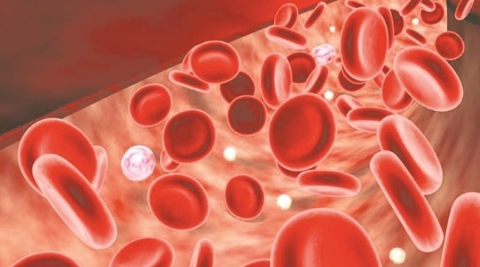
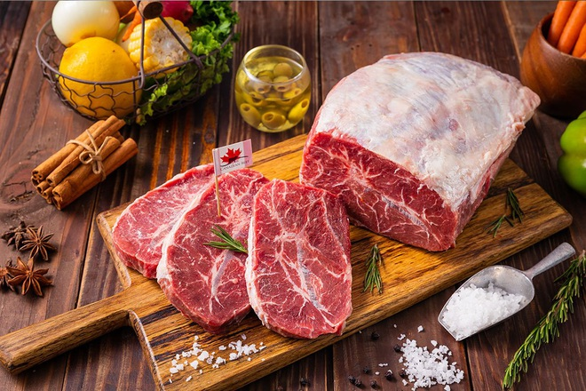
II. TÊN GỌI VÀ KÍ HIỆU CỦA NGUYÊN TỐ HÓA HỌC
Thiếu máu là tình trạng giảm lượng huyết sắc tố và số lượng hồng cầu trong máu ngoại vi. Nhiều nguồn nghiên cứu cho thấy, thịt bò chính là nguồn chất sắt – thành phần chủ yếu tạo nên hemoglobin (tế bào hồng cầu) – trong cơ thể chúng ta.
Em hãy cho biết nguyên tố sắt có tên gọi theo IUPAC là gì, kí hiệu hóa học là gì?
Ngoài thịt bò ra theo em còn có thể sử dụng những thực phẩm nào có thể bổ sung sắt cho cơ thể?
➔ Tên gọi: Iron – Kí hiệu: Fe

Slide 30
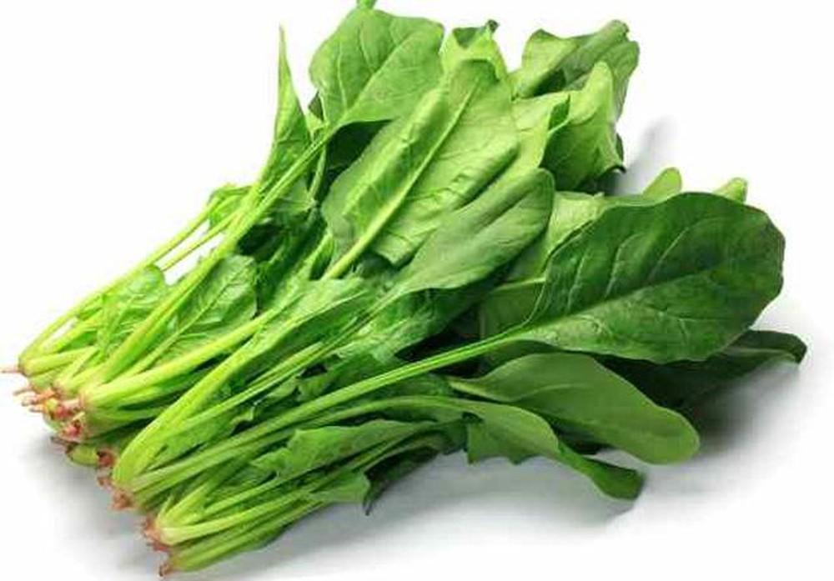
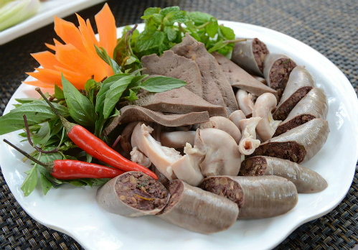
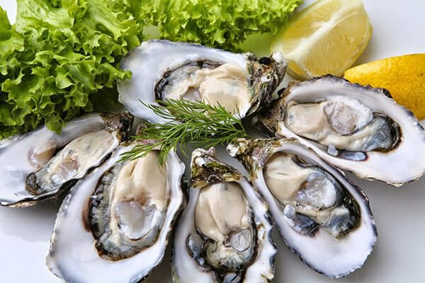
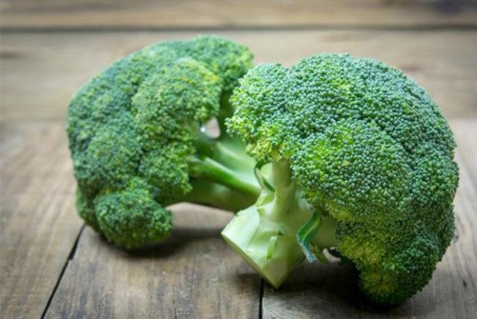
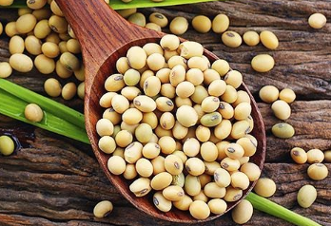
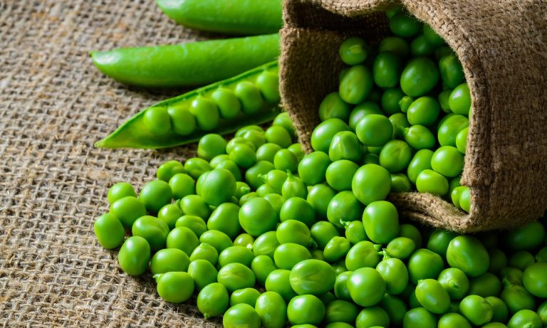
II. TÊN GỌI VÀ KÍ HIỆU CỦA NGUYÊN TỐ HÓA HỌC
Ngoài thịt bò ra theo em còn có thể sử dụng những thực phẩm nào có thể bổ sung sắt cho cơ thể?
➔ Các thực phẩm bổ sung sắt có thể thay thế cho thịt bỏ là rau cải bó xôi, các loại nội tạng động vật, hàu, bông cải xanh, các loại đậu (đậu Hà Lan, đậu nành,…)

Slide 31
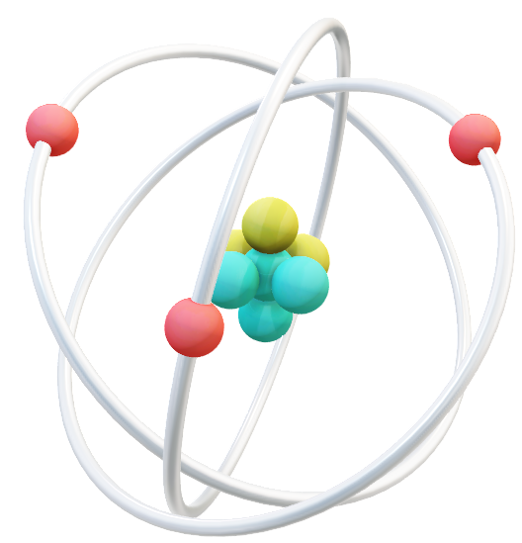
III. LUYỆN TẬP
Bài 3.15/SBT (Trang 14):
Cho các nguyên tố hoá học sau: carbon, hydrogen, oxygen, nitrogen, phosphorus, chlorine, sulfur, calcium, potassium, iron, iodine và argon.
a) Kể tên 5nguyên tố hoá học có trong không khí.
b) Kể tên 4 nguyên tố hoá học có trong nước biển.
c) Kể tên 4 nguyên tố hoá học chiếm thành phần phần trăm khối lượng lớn nhất của cơ thể con người.
Carbon, hydrogen, oxygen, nitrogen, argon
Hydrogen; oxygen; sodium; chlorine.
Oxygen, Hydrogen, Carbon, Nitrogen.

Slide 32
III. LUYỆN TẬP
Bài 3.11/SBT (trang 13):
Mặt Trời chứa khoảng 73% hydrogen và 25% helium, còn lại là các nguyên tố hoá học khác.
a) Phần trăm của các nguyên tố hoá học ngoài hydrogen và helium có trong Mặt Trời là bao nhiêu?
b) Một trong các nguyên tố khác có trong Mặt Trời là neon. Hạt nhân nguyên tử neon có 10 proton. Hãy cho biết số electron trong lớp vỏ nguyên tử neon và vẽ mô hình mô tả nguyên tử neon.
Phần trăm các nguyên tố khác có trong Mặt Trời là 100% - 73% - 25% = 2%.
Số electron trong lớp vỏ nguyên tử neon là 10 hạt.
➔Mô hình nguyên tử neon:
+10

Slide 33
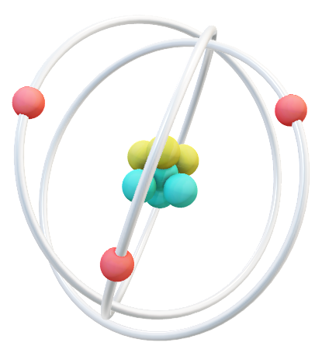
III. LUYỆN TẬP
TRÒ CHƠI “HÃY CHỌN SỐ ĐUNG”
Luật chơi: Lớp chia thành 2 nhóm lớn.
Đầu tiên, thành viên nhóm 1 nói ra tên một nguyên tố hóa học, 1 thành viên bất kì của nhóm thứ 2 phải ngay lập tức đứng dậy và nói ra kí hiệu nguyên tố đó. Nếu trả lời đúng thì tiếp tục đưa ra tên một nguyên tố hóa học khác. Nhóm thứ 2 tiếp tục trả lời và đưa ra tên nguyên tố tiếp theo. Đến khi nào có 1 trong 2 nhóm không trả lời được thì kết thúc.

Slide 34
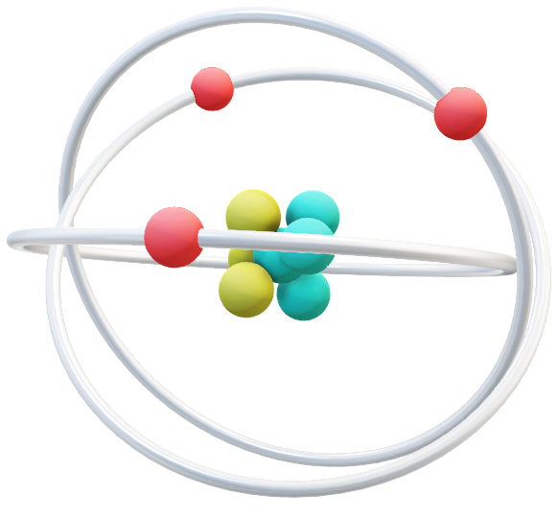
IV. DẶN DÒ
- Xem lại nội dung bài 3.
- Chuẩn bị trước bài 3:
Tìm hiểu về lịch sử các Bảng tuần hoàn hóa học
Tìm hiểu lịch sử tìm ra các nguyên tố hóa học và cách sắp xếp các nguyên tố vào bảng tuần hoàn.

